Slide 1
Steelcase® Roam™
Teamarbeit. Überall.
Name des Referenten:
Unternehmen
xxx.xxx.xxxx / name@companyurl.com
UNTER-NEHMENS-LOGO
Notes:
VOR DER PRÄSENTATION LESEN – Vor der Präsentation Folie aktualisieren und Schriftfarbe in Weiß ändern bzw. Inhalte in roter Schrift löschen.
Heute möchten wir Ihnen Roam vorstellen. Roam revolutioniert die Art und Weise, wie Teams kreativ werden und zusammenarbeiten. Steelcase Roam ist ein neues System mobiler Halterungen und Wandhalterungen, das wir gemeinsam mit Microsoft für das Surface Hub 2S entwickelt haben. Roam macht jeden Ort zur Teamarbeit-Zone! Heute zeigen wir Ihnen, wie.

Slide 2
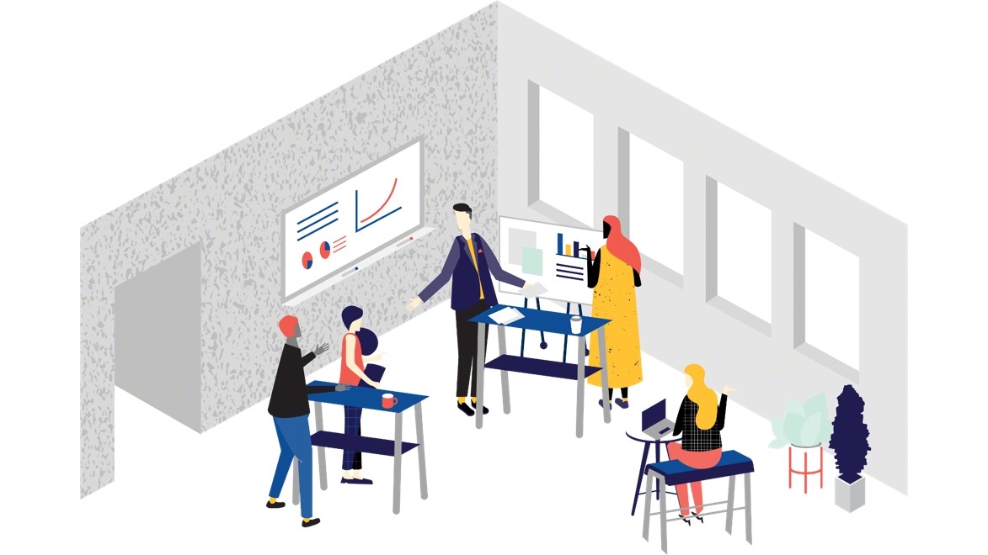
Forschung zur Zusammenarbeit am Arbeitsplatz
Zusammenarbeit ist entscheidend
Notes:
Es ist allgemein bekannt, dass Zusammenarbeit Innovation beschleunigt. Ohne Teamarbeit können keine guten Ideen entstehen. Führungskräfte wissen das und erwarten von Teams, dass sie intensiver zusammenarbeiten.

Slide 3
Forschung zur Zusammenarbeit am Arbeitsplatz
Zusammenarbeit ist entscheidend, wird aber oft ausgebremst.
Notes:
Viele Menschen möchten wirklich zusammenarbeiten und bemühen sich ernsthaft darum. Doch sie stoßen dabei immer wieder auf sehr reale Hindernisse.

Slide 4
Forschung zur Zusammenarbeit am Arbeitsplatz
6 Länder
Globale Studie
Aktive Zusammenarbeit 2019
über 3.000 Teilnehmer
Notes:
2019 führte Steelcase eine Studie durch, um mehr darüber zu erfahren, wie Menschen zusammenarbeiten möchten.
Die Steelcase Studie zur aktiven Zusammenarbeit 2019 zeigt, dass die Arbeitsumgebung und die zur Verfügung stehende Technologie zu den größten Problemen der Arbeitnehmer zählen.
Insgesamt brachte die Studie vier wesentliche Hindernisse für Zusammenarbeit zu Tage, die ich Ihnen im Folgenden erläutern möchte.
Zusätzliche Informationen
An der Studie beteiligten sich 3.060 Büroangestellte verschiedener Branchen und Funktionen in Unternehmen mit über 500 Mitarbeitern, die im Rahmen ihrer Tätigkeit mindestens 10 % der Arbeitszeit mit Kollegen zusammenarbeiten. Sechs Märkte: Frankreich (12 %), Deutschland (18 %), Japan (16 %), Vereinigtes Königreich (19 %), USA (19 %), Australien (17 %).

Slide 5
Forschung zur Zusammenarbeit am Arbeitsplatz
Kontakt zu Kollegen
73% der Angestellten können nicht mit den Kollegen in Kontakt treten, die sie brauchen, um ihre Arbeit voranzubringen.
Notes:
Als größtes Hindernis nannten die Teilnehmer der Studie den erschwerten Kontakt zu den richtigen Ansprechpartnern, die für Entscheidungen benötigt wurden. In der heutigen globalen Arbeitswelt arbeiten die zuständigen Kollegen oft an verschiedenen Orten, was die Zusammenarbeit erschwert.

Slide 6
Forschung zur Zusammenarbeit am Arbeitsplatz
Zugang zu Informationen
70% der Angestellten haben keinen Echtzeit-Zugang zu den von ihnen benötigten Informationen.
Notes:
Das zweite Hindernis ist der Zugang zu Informationen. Die Teilnehmer der Studie gaben an, sich oft ausgebremst zu fühlen, weil der Informationsstand der Kollegen bei der Teamarbeit unterschiedlich ist.

Slide 7
Forschung zur Zusammenarbeit am Arbeitsplatz
Veraltete Technologie
66% der Angestellten gaben an, dass ihre Geräte nicht mit der benötigten Software kompatibel sind.
Notes:
Als drittes Hindernis wurde veraltete Technologie angegeben. Mitarbeiter bringen oft ihre eigenen Geräte in Meetings mit. Die Inkompatibilität der persönlichen Geräten und Displays führt oft zu Verzögerungen bei der Zusammenarbeit und behindert die Kreativität.

Slide 8
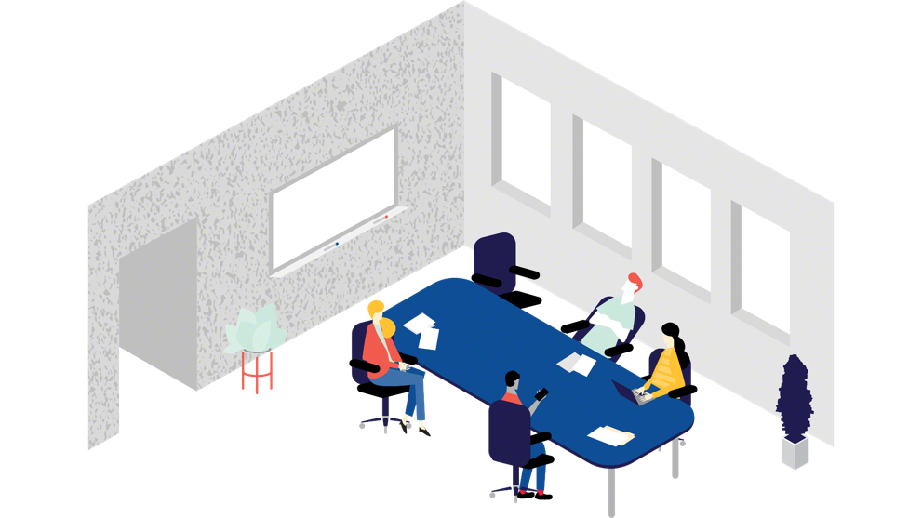
Forschung zur Zusammenarbeit am Arbeitsplatz
Bewegungsmangel
bei Besprechungen
72% der Angestellten würden sich gern im Raum bewegen, aber nur 53% haben die Möglichkeit dazu.
Notes:
Und schließlich fanden wir heraus, dass der Raum selbst ein Hindernis für Zusammenarbeit darstellen kann. Teams möchten gern aktiv werden und sich im Raum bewegen. Allerdings unterstützen Möblierung und technische Ausstattung diesen Wunsch nur selten.
Auf Grundlage dieser Forschungsergebnisse überlegten Steelcase und Microsoft neu, wie eine Zusammenarbeit aussehen könnte, die nicht durch die genannten Hindernisse eingeschränkt wird. So stellen wir uns diese neue Art der Zusammenarbeit in etwa vor: DIE NÄCHSTE FOLIE ENTHÄLT DAS VIDEO.

Slide 9
Notes:
HIER KLICKEN, UM DAS VIDEO ABZUSPIELEN.

Slide 10
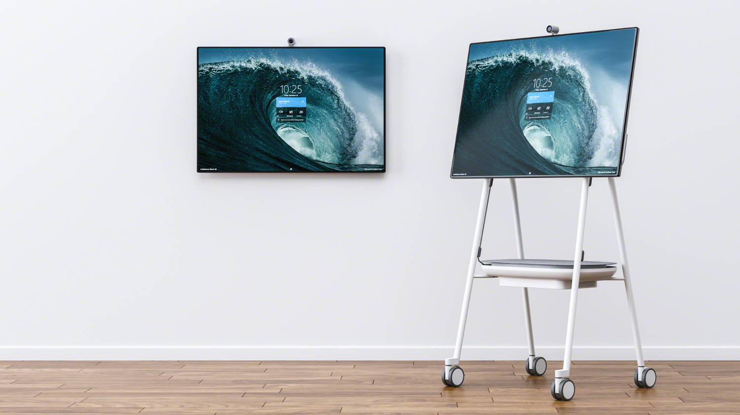
Notes:
Das ist Roam. Ein neues System mobiler Halterungen und Wandhalterungen, das Teams die Freiheit gibt, überall dort zusammenzuarbeiten, wo Ideen entstehen. Als einzige mobile Halterung mit integriertem APC-Charge-Akku für kabellosen Einsatz ermöglicht Roam wahre Mobilität im Arbeitsalltag.
ODER...
Steelcase® Roam™ und Microsoft Surface Hub 2.
Zusammenarbeit erreicht ein neues Level.
Microsoft Surface Hub 2S ist ein moderne Gesamtlösung zur Zusammenarbeit, die mithilfe des großflächigen Displays jeden Ort zur Teamarbeit-Zone macht. Mit seinem eleganten, schlanken Design und in Kombination mit Steelcase Roam, der mobilen Halterung bzw. Wandhalterung, passt Surface Hub 2S in jeden Raum.
Nun steht der Zusammenarbeit nichts mehr im Weg:

Slide 11
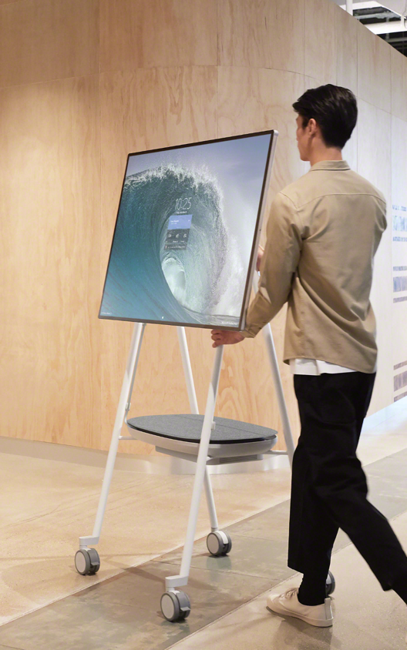
Steelcase Roam
Arbeiten Sie zusammen. Überall.
Notes:
Überall
Die leichtgängige, mit nur einer Hand bewegbare, mobile Halterung von Steelcase Roam ermöglicht Teamarbeit an jedem Ort. Mit der kleinen Stellfläche passt Roam in jeden Raum – von der Arbeitsnische oder räumlich begrenzten Arbeitsumgebung über Besprechungszimmer bis hin zu offenen Büroumgebungen. Bei der Zusammenarbeit mit Kollegen an anderen Standorten können Sie Ihre Teamkollegen einfach ‚mitnehmen‘ und so stärker in die Teamarbeit einbeziehen.

Slide 12
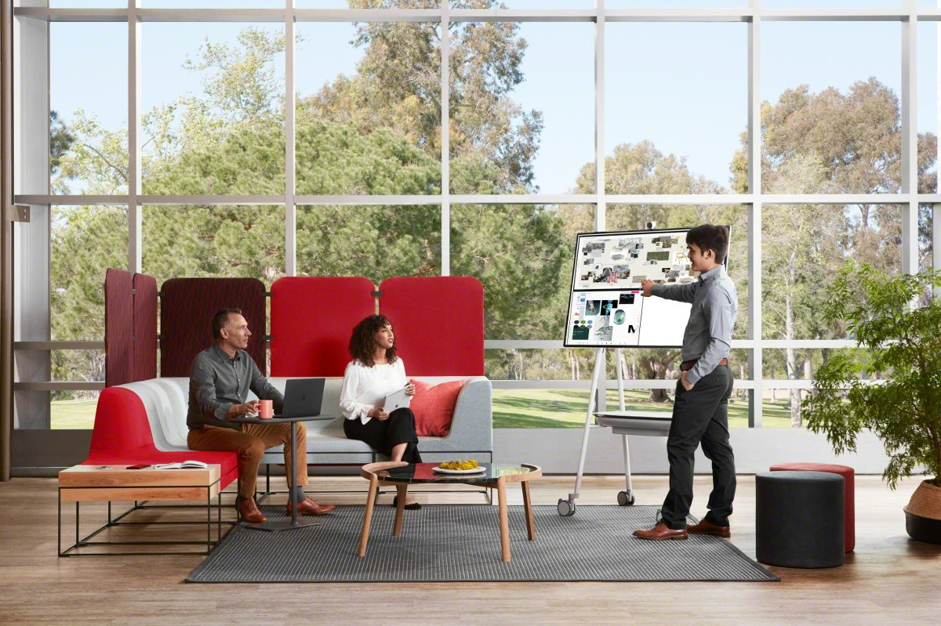
Steelcase Roam
Arbeiten Sie zusammen. Zu jeder Zeit.
Notes:
Zu jeder Zeit
Geniale Ideen lassen sich nicht immer planen. Wenn eine gute Idee aufkommt, ist es wichtig, am Ball zu bleiben und sie weiterzuspinnen. Surface Hub 2S und Steelcase Roam ermöglichen geplante oder spontane Zusammenarbeit zu jeder Zeit. So geht keine geniale Idee mehr verloren!

Slide 13
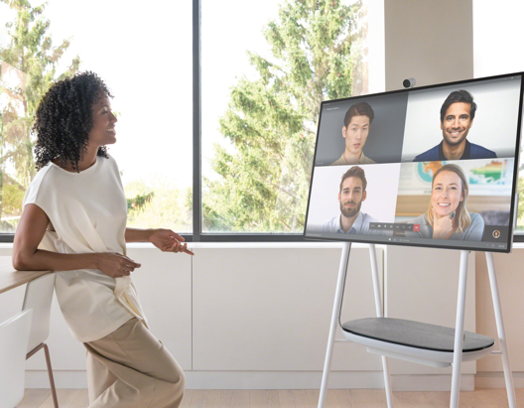
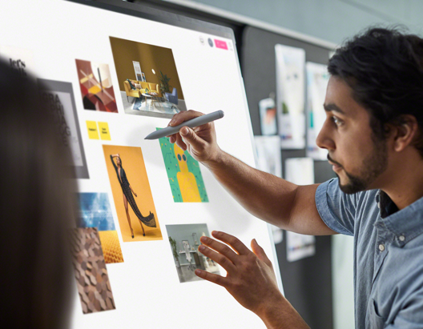
Steelcase Roam
Arbeiten Sie zusammen. In jeder Form.
Notes:
In jeder Form
Zusammenarbeit kann viele verschiedene Formen annehmen. Sie alle sind wichtig für Innovation:
Informativ – auf dem Laufenden bleiben Evaluativ – Feedback bekommen Generativ – gemeinsam Neues schaffen
Am anspruchsvollsten ist die generative Zusammenarbeit, die Neues hervorbringt. Sie ist es auch, die sich am wenigsten planen lässt. „Aha“-Momente erfordern eine andere Herangehensweise. Die richtigen Tools und eine unterstützende Umgebung können Teams bei der mentalen Schwerarbeit entlasten, die es braucht, um neue Ideen hervorzubringen.

Slide 14
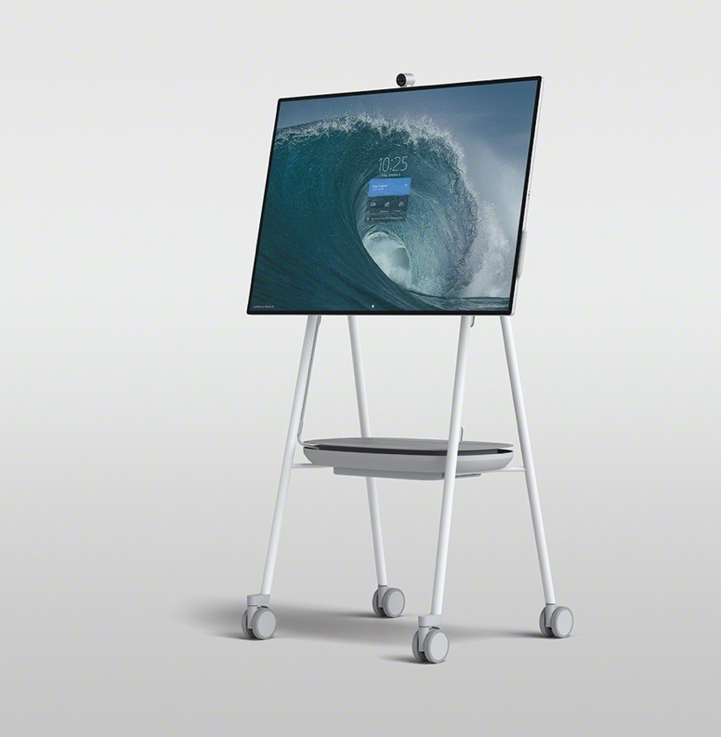
Steelcase Roam Mobile Halterung
Notes:
Lassen Sie mich Ihnen ein wenig mehr über Steelcase Roam erzählen. Beginnen wir mit der mobilen Halterung.

Slide 15
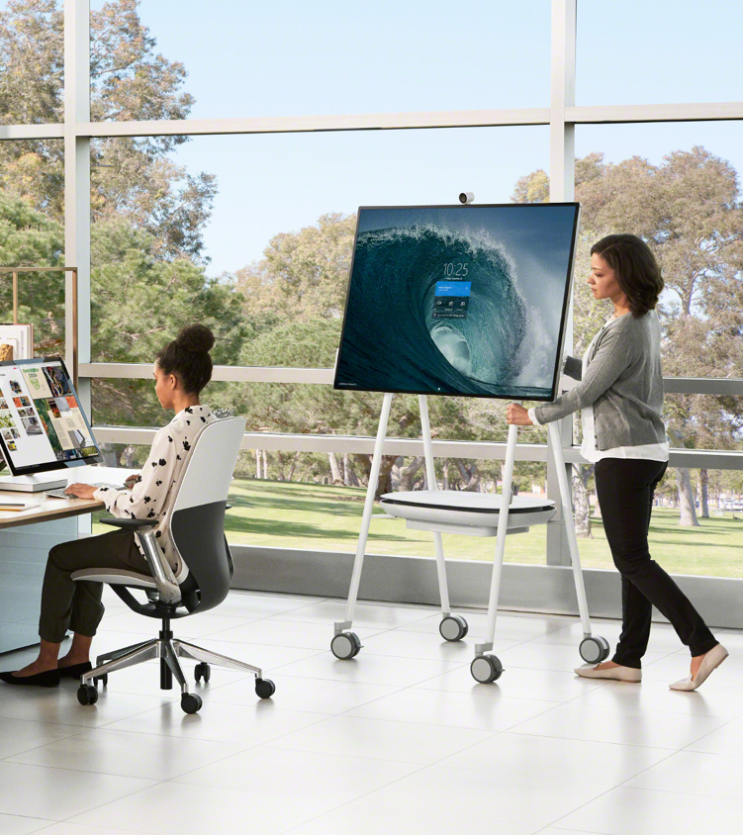
Steelcase Roam Mobile Halterung
Innovative Mobilität
Notes:
Auf weich laufenden Rollen begleitet Roam Sie leichtgängig und spontan durch die gesamte Arbeitsumgebung: vom Besprechungsraum über das Einzelbüro bis in die Gemeinschaftsbereiche und darüber hinaus.

Slide 16
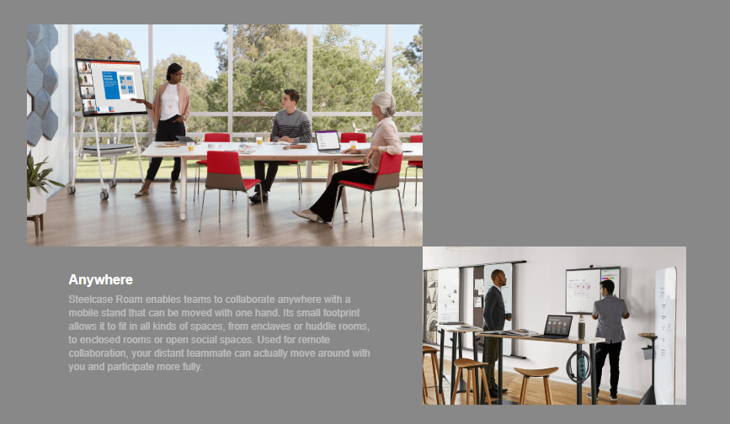
Steelcase Roam Mobile Halterung
Ansprechendes Design
Notes:
Dank seines minimalistischen Designs fügt sich Roam nahtlos in jede Arbeitsumgebung ein. Das stilvolle, klassische Staffelei-Design der Halterung ermöglicht Zusammenarbeit an jedem Ort.

Slide 17
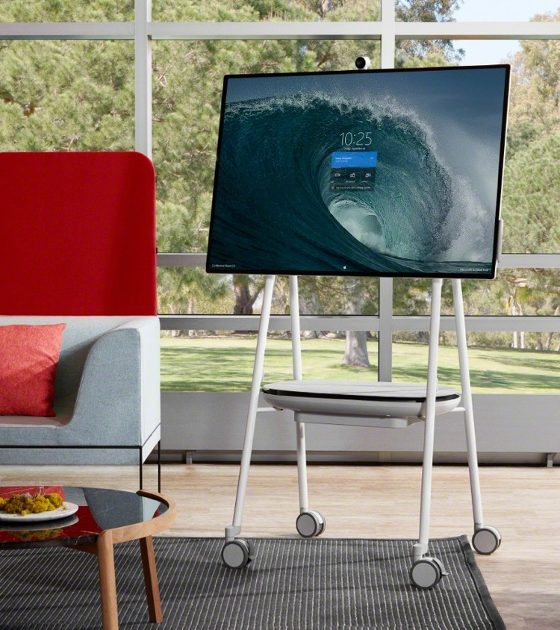
Steelcase Roam Mobile Halterung
Durchdachte Struktur
Notes:
Roam ist die perfekte Ergänzung zu Surface Hub 2S: für grenzenlose Teamarbeit. Die branchenexklusive Ablageschale mit integriertem mobilem APC-Charge-Akku (optional) ermöglicht kabellosen Einsatz und wahre Mobilität.

Slide 18
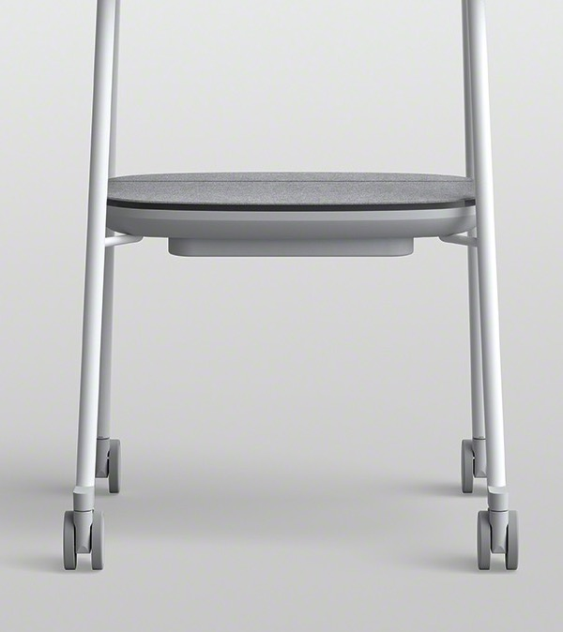
Steelcase Roam Mobile Halterung
Mobiler APC™-
Charge-Akku.
Notes:
Der APC-Charge-Akku ist eine Innovation unseres Partners Schneider Electric.
Er ermöglicht grenzenlose Mobilität und unterstützt so Ihren kreativen Flow. Bleiben Sie vernetzt, auch wenn Sie den Stecker ziehen. Bewegen Sie sich frei im Raum, ohne den kreativen Flow zu verlieren.
Zusätzliche Informationen zum APC-Charge-Akku:
Optional
Hergestellt von Schneider APC
Erhältlich ab Ende September Verzögerungen: Japan, Vereinigte Arabische Emirate

Slide 19
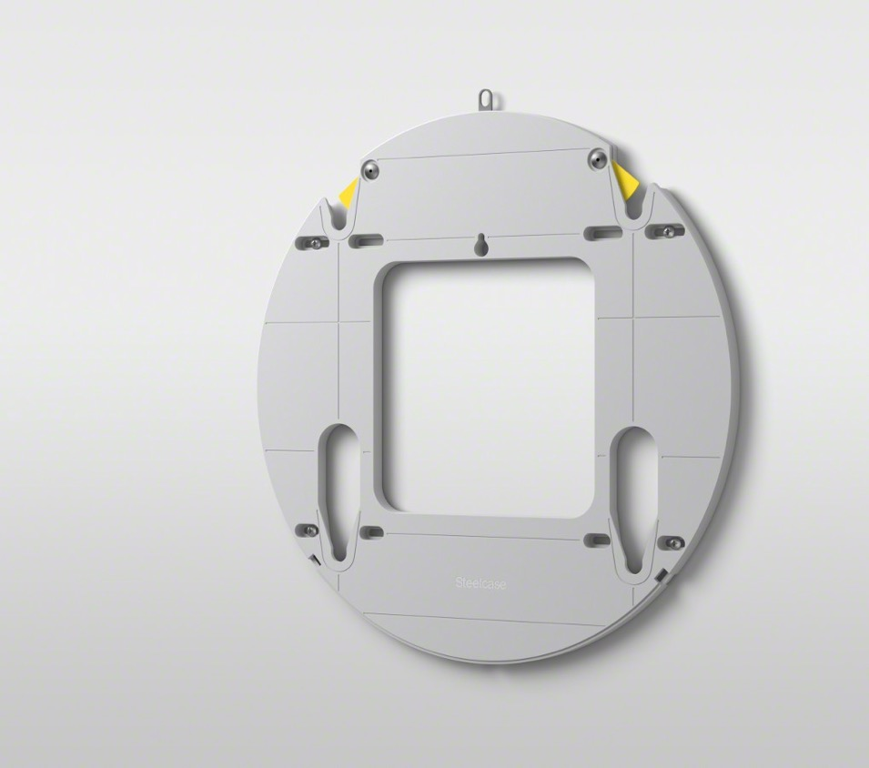
Steelcase Roam Wandhalterung
Notes:
Wir wissen, dass manche Kunden und Unternehmen den Surface Hub 2S auch direkt an der Wand nutzen möchten. Daher haben wir zusätzlich zur mobilen Halterung eine wirklich smarte Wandhalterung entwickelt.

Slide 20
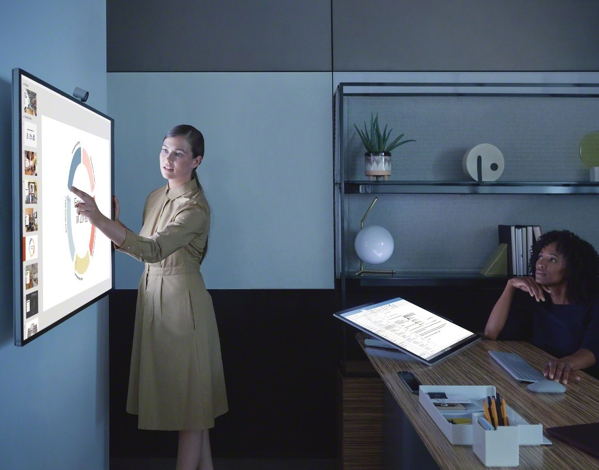
Steelcase Roam
Wandhalterung
Roam in kleineren Bereichen
Notes:
Die Wandhalterung ist überaus einfach zu montieren. Durch die Integration des Surface Hub 2S gewinnt jeder Raum an Flexibilität: von beengten Arbeitsumgebungen über Besprechungsräume bis hin zu Einzelbüros.

Slide 21
Jetzt eignet sich jeder Ort zur Teamarbeit.
Notes:
Geben Sie Teams die Freiheit, überall dort zusammenzuarbeiten, wo Ideen entstehen. Die Verfügbarkeit von Räumen oder geplante Meeting-Zeiten brauchen den Workflow in Ihrem Unternehmen nicht länger einzuschränken.
Lassen Sie uns gemeinsam nachdenken, wie Roam die Zusammenarbeit in Ihrem Unternehmen verbessern kann.
DISKUSSION – Referent spricht darüber, wie der Einsatz des Produkts geplant werden kann (Mengen, Standorte, Raumtypen) und darüber, wie Roam dazu beitragen kann, dass es den größtmöglichen Nutzen aus seiner Investition zieht.
Besuchen Sie Steelcase.com und erfahren Sie mehr darüber, wie Microsoft Surface Hub 2S und Steelcase Roam Teams dazu bringen, schneller bessere Ideen zu generieren.

Slide 22
Notes:
Vielen Dank.

